Slide 1
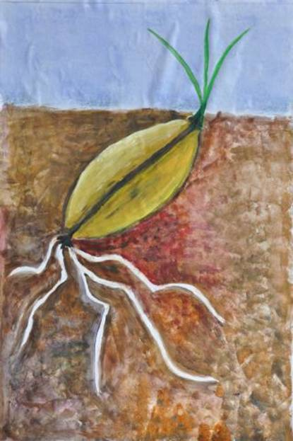
Wij sterven met Jezus om te leven!

Slide 2
Wij sterven met Jezus om te leven!
Jezus sterft om vrucht te dragen

Slide 3
Wij sterven met Jezus om te leven!
Jezus sterft om vrucht te dragen
Wij ontvangen een nieuw lichaam

Slide 4
Wij sterven met Jezus om te leven!
Jezus sterft om vrucht te dragen
Wij ontvangen een nieuw lichaam
Wij leren ons over te geven aan onze Vader

Slide 5
Wij sterven met Jezus om te leven!

